Slide 1





Python HTTP API para utilizar con
GitHub Codespaces
September 2022 | @author
Notes:
Al abrir este repositorio de plantillas en Codespaces, puedes iniciar rápidamente con una aplicación web de Python que sirve a una API HTTP mediante FastAPI framework. Podrás centrarse en trabajar con el proyecto en lugar de la instalación y la configuración.
[Opcional, pero esto es solo si lo necesitas]
Aprende más sobre las APIs -> Una API (Interfaz de programación de aplicaciones) describe una forma en que dos equipos interactúan. Una API HTTP permite que un equipo conectado a Internet envíe una solicitud HTTP a otro equipo conectado a Internet y recibirá una respuesta. Por ejemplo, mi equipo podría enviar una solicitud a http://a-weather-website-api.com/api/city=Los+Angeles y recibirá datos como {"high": 72, "low": 66}.
Las API HTTP a menudo proporcionan datos o funcionalidad que es exclusiva de un servicio, como la API de ejemplo para el sitio web meteorológico. Un sitio web meteorológico podría proporcionar endpoints de API adicionales para otras funciones relacionadas con el clima, como próximos pronósticos o datos históricos. Cualquier sitio web puede decidir ofrecer una API si cree que tiene una funcionalidad útil para compartir con otras computadoras. En este proyecto, ejecutarás una API HTTP que genera un token aleatorio.

Slide 2
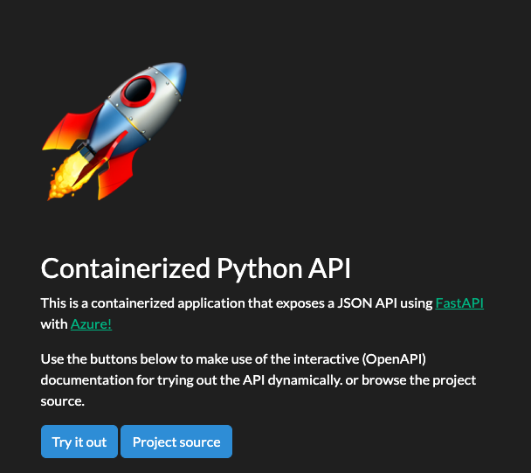

Python HTTP API para utilizar con GitHub Codespaces
Esta plantilla también está lista para ser utilizada con Codespaces, un entorno para desarrolladores que se ejecuta en la nube con Visual Studio Code.
Notes:
Esta plantilla también está lista para ser utilizada con Codespaces, un entorno para desarrolladores que se ejecuta en la nube con Visual Studio Code.

Slide 3

¡Hola, Soy ___!
Gold Microsoft Learn Student Ambassador.
Notes:
Este es un espacio para que incluyas información sobre ti.

Slide 4


Estos son los archivos y carpetas clave que lo hacen posible:
webapp/
.devcontainer/Dockerfile
.devcontainer/devcontainer.json
Para estudiantes y desarrolladores
Notes:
Para estudiantes y desarrolladores
Al utilizar Codespaces, tu tendrás Visual Studio Code en la nube, utilizando un "contenedor para desarrolladores". Como una versión local de Visual Studio Code, la versión en la nube también te permite instalar extensiones y usar un terminal.
También puedes configurar el contenedor de desarrolladores para que ejecutes un runtime específico y haga que arranque con tus extensiones favoritas.
Estos son los archivos y carpetas clave que lo hacen posible:
webapp/: El código de la API HTTP, creado con el marco FastAPI.
.devcontainer/Dockerfile: Archivo de configuración utilizado por Codespaces para determinar el sistema operativo y otros detalles.
.devcontainer/devcontainer.json, un archivo de configuración utilizado por Codespaces para tanto modificar la configuración de Visual Studio Code, como habilitar extensiones adicionales.

Slide 5

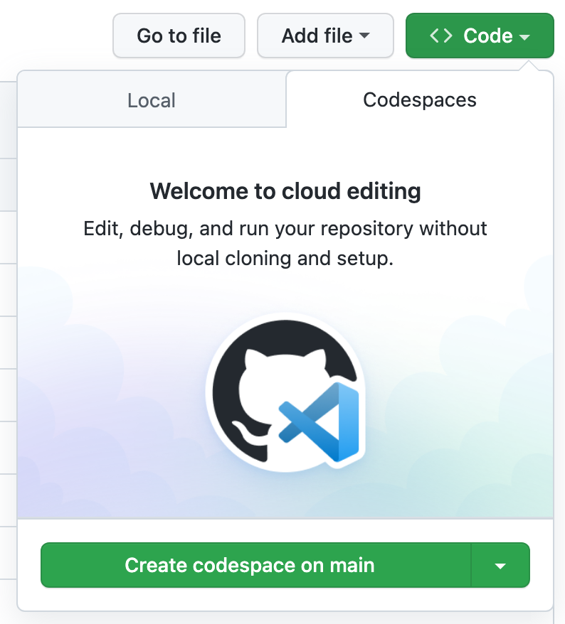
¡Pruébalo!
Crea un repositorio desde esta plantilla. Utiliza este link crea un repositorio. Puedes hacer que tu repositorio sea privado o público, esto depende de ti.
Ve a la página principal del repositorio recién creado.
Debajo del nombre del repositorio, usa el menú desplegable de Code y, en la pestaña Codespaces, selecciona "Crear Codespace en main".
Notes:
Prueba este repositorio de plantillas con Codespaces siguiendo estos pasos:
Crea un repositorio desde esta plantilla. Utiliza este link crea un repositorio. Puedes hacer que tu repositorio sea privado o público, esto depende de ti.
Ve a la página principal del repositorio recién creado.
Debajo del nombre del repositorio, usa el menú desplegable de Code y, en la pestaña Codespaces, selecciona "Crear Codespace en main".

Slide 6
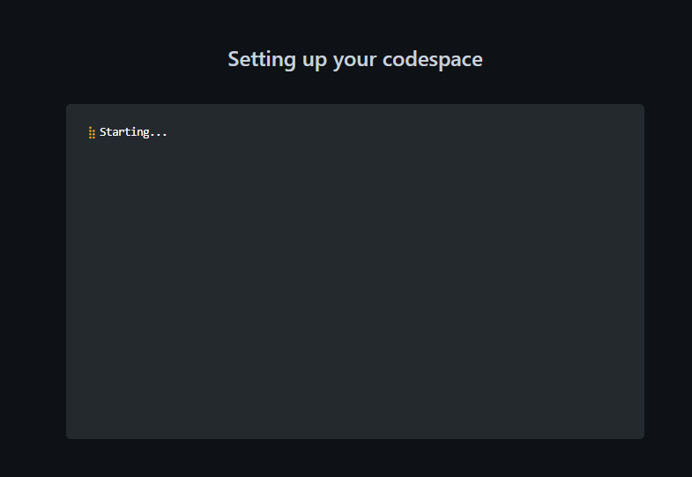
¡Pruébalo!
4. Espera mientras GitHub inicia el Codespace:
Notes:
4. Espera mientras GitHub inicia el Codespace:

Slide 7
Inspeccionar el
entorno de Codespaces
Notes:
Lo que tienes en este momento es un entorno preconfigurado donde todos los runtimes y bibliotecas que necesitas ya están instalados - esto es una experiencia de configuración cero.

Slide 8

Ejecuta la App
Notes:
Esta aplicación de Python está utilizando FastAPI, un potente framework que auto documenta sus endpoints de API. La API solo tiene un extremo que genera una cadena pseudoaleatoria única que se puede usar como token.

Slide 9

Personaliza tu
Codespace
Notes:
Puedes cambiar tu entorno y el editor de texto para que la próxima vez que crees (o reconstruyas) el entorno, todo se establecerá automáticamente.

Slide 10

Personaliza tu
Codespace
Cambiar la versión de Python instalada
Agrega o modifica una extensión de editor preinstalada
Notes:
Repasemos dos retos diferentes que es probable que desees hacer:
Cambiar la versión de Python instalada
Agrega o modifica una extensión de editor preinstalada

Slide 11
Abre .devcontainer/devcontainer.json y reemplaza la siguiente sección:
Opción 1
“VARIANT”: “3.8-bullseye”
Cambiar la versión de Python instalada
Con la siguiente instrucción:
“VARIANT”: “3.9-bullseye”
Notes:
Digamos que deseas cambiar la versión de Python que está instalada. Esto es algo que puedes controlar.
Abre .devcontainer/devcontainer.json y reemplaza la siguiente sección:
"VARIANT": "3.8-bullseye"
Con la siguiente instrucción:
"VARIANT": "3.9-bullseye“
Este cambio le indica a Codespaces que ahora debe usar Python 3.9 en lugar de 3.8.

Slide 12
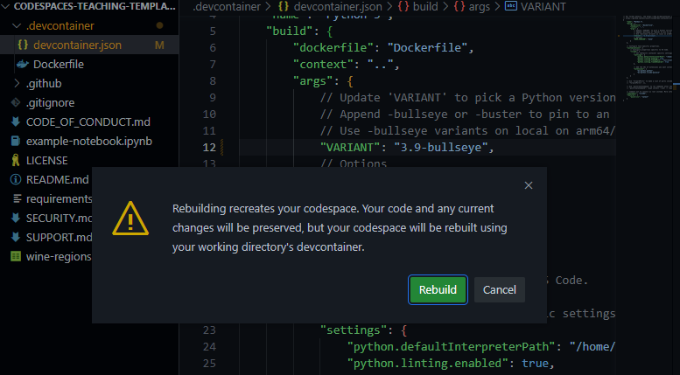
Si realiza algún cambio de configuración en devcontainer.json, aparecerá un cuadro después de guardar.
Notes:
Recuerda: Si realizas algún cambio de configuración en devcontainer.json, aparecerá un cuadro después de guardar.
Haz clic en Rebuild. Espera a que Codespace vuelva a generar el entorno de VS Code.

Slide 13
Opción 2
Añade una extensión
1. Open file .devcontainer/devcontainer.json and locate the following JSON element extensions:
"extensions": [
"ms-python.python",
"ms-python.vscode-pylance"
]
Notes:
Tu entorno viene con extensiones preinstaladas. Puedes cambiar con qué extensiones comienza tu entorno de Codespaces, a continuación, te indicamos cómo:
Abre el archivo .devcontainer/devcontainer.json y busca el siguiente elemento JSON extensions:
"extensions": [
"ms-python.python",
"ms-python.vscode-pylance"
]

Slide 14
Opción 2
Añade una extensión
2. Add "ms-python.black-formatter" to the list of extensions. It should end up looking like the following:
"extensions": [
"ms-python.python",
"ms-python.vscode-pylance",
"ms-python.black-formatter"
]
Notes:
2. Agrega "ms-python.black-formatter" a la lista de extensiones. Debería terminar pareciéndose a lo siguiente:
"extensions": [
"ms-python.python",
"ms-python.vscode-pylance",
"ms-python.black-formatter"
]
Esa cadena es el identificador único de Black Formatter, una extensión popular para formatear el código Python de acuerdo con las mejores prácticas. Al añadir el identificador "ms-python.black-formatter" a la lista, le permite a Codespaces saber que esta extensión debe estar preinstalada al iniciarse.

Slide 15
Si realiza algún cambio de configuración en devcontainer.json, aparecerá un cuadro después de guardar.
Notes:
Recuerda: Si realizas algún cambio de configuración en devcontainer.json, aparecerá un cuadro después de guardar.
Haz clic en Rebuild. Espera a que Codespace vuelva a generar el entorno de VS Code.

Slide 16




Ingresa a la página web de la extensión
Por ejemplo, Black Formatter.
Para encontrar el
identificador único de una extensión
Localiza el campo Unique Identifier
bajo la sección More info en tu lado derecho.
Notes:
Para encontrar el identificador único de una extensión:
Ingresa a la página web de la extensión, por ejemplo https://marketplace.visualstudio.com/items?itemName=ms-python.black-formatter
Localiza el campo Unique Identifier bajo la sección More info en tu lado derecho.

Slide 17
Siguientes pasos
Antes de continuar, asegúrate de tener una cuenta de Azure lista.
Sign in to your Azure account
Create a (no Credit Card required) Azure For Students account
Create a new Azure account
Notes:
¡Lleva esta aplicación API al siguiente nivel e impleméntela en la nube! Para este desafío de aprendizaje, utilizaras una opción de implementación GRATUITA para Azure y GitHub Actions para la automatización.
Antes de continuar, asegúrate de tener una cuenta de Azure lista. Selecciona cualquiera de las siguientes opciones
Inicie sesión en su cuenta de Azure
Crear una cuenta de Azure para estudiantes (no se requiere tarjeta de crédito)
Creación de una nueva cuenta de Azure

Slide 18
¡Practica más!
Puedes seguir practicando y aprendiendo con los siguientes ejemplos:
Crea un Azure App Service
Crea un Azure Service Principal
Configura GitHub Actions
¡Sube tu app!
Notes:
Hay algunos pasos involucrados, ¡así que asegúrate de hacer todo bien! Puedes seguir practicando y aprendiendo con los siguientes ejemplos:
Crea un Azure App Service
Crea un Azure Service Principal
Configura GitHub Actions
¡Sube tu app!

Slide 19
Otros recursos
FastAPI
Codespaces
Usar contenedores de desarrollo localmente

Slide 20

¿Has encontrado un problema o tienes una idea para mejorar este repositorio?
Ayúdanos a mejorar este repositorio de plantillas al ¡abrir un issue!

Slide 21
¡Muchas gracias!

Slide 22






Diapositiva de recursos creativos
Utiliza estos recursos de diseño en su presentación. ¡Feliz diseño!
No olvides eliminar esta página antes de presentarla.

